Slide 1

Java EE应用概述
讲师：李刚

Slide 2
本次要点
Java EE应用分层
Java EE应用架构
Java EE应用的优势
常见的Java EE服务器

Slide 3
Java EE应用分层
Java EE架构，大致上都可分为如下几层：
  Domain Object（领域对象）层：此层由系列的POJO（Plain Old Java Object，普通的、传统Java对象）组成，这些对象是该系统的Domain Object。
  DAO（Data Access Object数据访问对象）层：此层由系列的DAO组件组成，这些DAO实现了对数据库的增加、查询、更新和删除（CRUD）等原子操作。
  业务逻辑层：此层由系列的业务逻辑对象组成，这些业务逻辑对象的实现了系统所需要的业务逻辑方法。
  控制器层：此层由系列控制器组成，这些控制器用于拦截用户请求，并调用业务逻辑组件的业务逻辑方法，处理用户请求。
  表现层：此层由系列的JSP页面、Velocity页面、PDF文档视图组件组成。此层负责收集用户请求，并将显示处理结果。

Slide 4
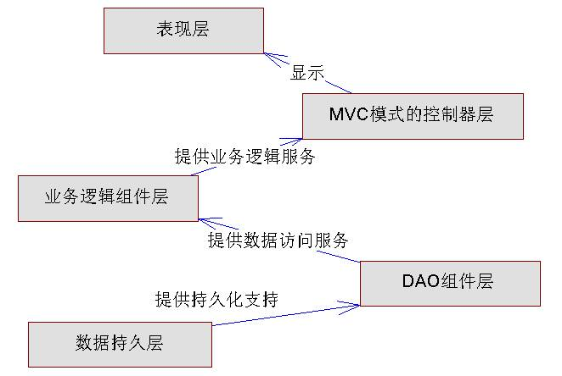
Java EE应用架构图

Slide 5
Java EE应用的优势
更稳定
更好的平台适应性。
更好的扩展性，维护性。

Slide 6
常见Java EE服务器
Web服务器：
  Tomcat：Tomcat 和Java结合的最好，是Sun官方推荐的JSP服务器。
  Jetty：Jetty是另一个优秀的Web服务器。Jetty有个更大的优点，Jetty可作为一个嵌入式服务器，即：如果在应用中加入Jetty的jar文件，应用可在代码中对外提供Web服务。
  Resin：是目前最快的JSP、Servlet运行平台，支持EJB。个人学习该服务器是免费的，但如果想将该服务器作为商业使用，则需要交纳相应的费用。
Java EE应用服务器：
  Jboss：开源的Java EE服务器，目前支持EJB3.0技术。
  Weblogic和Websphere：这两个是专业的商用Java EE服务器，价格不菲。但在性能等各方面也是相当出色。

Slide 7
轻量级Java EE主流技术
JSP、Servlet和JavaBean
Struts 2
Hibernate
Spring

